Slide 1

BÁO CÁO CUỐI KỲ MẪU THIẾT KẾ
1

Slide 2
WEBSITE THƯƠNG MẠI ĐIỆN TỬ
522H0064 – Phạm Duy Khánh
522H0068 – Phạm Văn Phúc
522H0046 – Nguyễn Huỳnh Anh Khoa
522H0077 – Tống Nguyễn Gia Huy
2

Slide 3
Mục lục
01
Giới thiệu bài toán
02
Lược đồ class
03
04
Lưu trữ dữ liệu & xuất dữ liệu
Hiện thực mẫu
05
Trình bày giao diện
3

Slide 4
01
Giới thiệu bài toán
4

Slide 5
1.1 Mô tả chung
Tổng quan hệ thống
Trang web là nền tảng thương mại điện tử cho phép người dùng dễ dàng duyệt sản phẩm, thêm vào giỏ hàng, thanh toán và theo dõi đơn hàng. Cho phép quản trị viên quản lý trang web bao gồm: doanh thu, khách hàng, sản phẩm, đơn hàng, ...
Được thiết kế bằng Java (Spring Boot)
5

Slide 6
1.1 Mô tả chung
Kiến trúc phần mềm
Áp dụng Design Patterns để đảm bảo hiệu suất, khả năng mở rộng và dễ bảo trì.
Hệ thống sử dụng các mẫu thiết kế phần mềm như Singleton, Strategy, Factory Method, Observer và Template Method để đảm bảo hiệu suất, tính mở rộng và dễ dàng bảo trì. Các mẫu thiết kế này tối ưu hóa quá trình phát triển và nâng cao hiệu quả hệ thống.
6

Slide 7
1.2 Danh sách chức năng
Người dùng
Đăng ký
Đăng nhập
Tìm kiếm sản phẩm
Xem chi tiết sản phẩm
Thêm sản phẩm vào giỏ hàng
Quản lý giỏ hàng
Thanh toán
Quản lý đơn hàng
Xuất hoá đơn
Đánh giá sản phẩm
Quản lý
Quản lý người dùng
Quản lý sản phẩm
Quản lý loại sản phẩm
Quản lý nhà cung cấp
Quản lý đơn hàng
Quản lý hoá đơn
Xuất hoá đơn
7

Slide 8
1.3 Các chức năng chính
Tạo sản phẩm mới
Chức năng "Tạo sản phẩm mới" cho phép quản trị viên thêm sản phẩm vào hệ thống.
Các bước bao gồm:
Đăng nhập vào giao diện quản trị và vào mục quản lý sản phẩm.
Nhập thông tin chi tiết của sản phẩm như tên, mô tả, giá bán, hình ảnh, loại sản phẩm, số lượng tồn kho và thông số chi tiết.
Xác nhận và lưu thông tin sản phẩm sau khi kiểm tra tính hợp lệ.
Hệ thống hiển thị thông báo thành công hoặc lỗi.
Sản phẩm mới được hiển thị ngay trong danh sách sản phẩm trên giao diện người dùng.
Chức năng này giúp admin dễ dàng quản lý và bổ sung sản phẩm mới.
8

Slide 9
1.3 Các chức năng chính
Quản lý giỏ hàng
Chức năng "Quản lý giỏ hàng" cho phép người dùng quản lý sản phẩm trong giỏ hàng một cách dễ dàng, bao gồm:
Chỉnh sửa số lượng sản phẩm: Người dùng có thể thay đổi số lượng sản phẩm trong giỏ hàng, hệ thống tự động tính lại tổng giá trị đơn hàng.
Xóa sản phẩm khỏi giỏ hàng: Người dùng có thể loại bỏ sản phẩm khỏi giỏ hàng, và hệ thống cập nhật lại giỏ hàng và tổng giá trị.
Tiến hành thanh toán: Sau khi kiểm tra, người dùng chọn phương thức thanh toán (chuyển khoản, thẻ tín dụng, ví điện tử), và hệ thống tạo đơn hàng lưu trữ thông tin liên quan.
Tất cả thao tác đều thực hiện trên một giỏ hàng duy nhất, đảm bảo tính đồng bộ và nhất quán trong suốt quá trình mua sắm.
9

Slide 10
1.3 Các chức năng chính
Thêm sản phẩm vào giỏ hàng
Chức năng "Thêm sản phẩm vào giỏ hàng" cho phép người dùng đã đăng nhập lựa chọn và thêm sản phẩm vào giỏ hàng để tiến hành đặt hàng, bao gồm:
Thêm vào giỏ hàng và đặt hàng: Người dùng có thể chọn sản phẩm và thêm vào giỏ hàng.
Danh sách sản phẩm: Sau khi đăng nhập, người dùng có thể xem sản phẩm được phân loại rõ ràng.
Tìm kiếm và lọc sản phẩm: Hệ thống cung cấp tính năng tìm kiếm và lọc giúp người dùng dễ dàng lựa chọn sản phẩm.
Thông tin chi tiết sản phẩm: Mỗi sản phẩm hiển thị tên, mô tả, giá và hình ảnh minh họa. Người dùng có thể thêm sản phẩm vào giỏ, cập nhật số lượng hoặc xóa sản phẩm khỏi giỏ.
Cập nhật giỏ hàng: Sau khi thêm sản phẩm, số lượng trong giỏ hàng sẽ được cập nhật ngay lập tức.
Chức năng này giúp người dùng dễ dàng quản lý các sản phẩm đã chọn và tiến hành đặt hàng.
10

Slide 11
1.3 Các chức năng chính
Thanh toán đa phương thức
Chức năng này cho phép người dùng hoàn tất đơn hàng qua các phương thức thanh toán khác nhau, được mô phỏng để kiểm thử quy trình mà không cần tích hợp hệ thống thanh toán thực tế. Các bước bao gồm:
1. Xử lý thanh toán:
- PaymentRequest: Tạo yêu cầu thanh toán với thông tin đơn hàng.
- Xác nhận đơn hàng: Người dùng kiểm tra lại thông tin đơn hàng.
- Lựa chọn phương thức thanh toán: Ví điện tử, ngân hàng và thẻ visa
- Xử lý giao dịch: Mô phỏng gửi yêu cầu thanh toán và nhận phản hồi từ cổng thanh toán.
- PaymentResponse: Trả về kết quả giao dịch.
2. Kết quả thanh toán:
- Nếu thành công: Hệ thống cung cấp mã đơn hàng, trạng thái “Đã thanh toán” và thông tin đơn hàng.
- Nếu thất bại: Hiển thị lý do lỗi và cho phép thử lại với phương thức khác.
Chức năng này giúp kiểm thử quy trình thanh toán mà không cần hệ thống thanh toán thực tế.
11

Slide 12
1.3 Phân tích mẫu
Singleton – Quản lý giỏ hàng
Strategy Pattern - Quản lý nhiều phương thức Thanh toán
Factory Method Pattern – Tạo sản phẩm theo loại
Observer – Gửi thông báo khi Giỏ hàng thay đổi
Repository Pattern – Lưu trữ dữ liệu
Strategy Pattern – Xuất dữ liệu hóa đơn
12

Slide 13
1.4 Phân tích mẫu
Singleton – Quản lý Giỏ hàng
Mẫu thiết kế Singleton đảm bảo chỉ có một thể hiện duy nhất của giỏ hàng cho mỗi người dùng trong suốt phiên làm việc, giúp tránh tạo trùng giỏ hàng và giảm thiểu lỗi khi xử lý dữ liệu. Các thành phần chính bao gồm:
CartSingletonService (Singleton Class)
CartServiceDetail (Client)
13

Slide 14
1.4 Phân tích mẫu
Singleton – Quản lý Giỏ hàng
Lợi ích:
Truy cập toàn cục từ bất kỳ phần nào trong ứng dụng.
Đồng bộ trạng thái giỏ hàng, đảm bảo thông tin nhất quán.
Tiết kiệm tài nguyên hệ thống.
Hạn chế:
Khó kiểm tra và mô phỏng khi làm unit testing do trạng thái toàn cục.
Không phù hợp trong ứng dụng đa người dùng nếu không gắn với sessionId hoặc userId.
Tạo sự phụ thuộc toàn cục, làm mã nguồn khó bảo trì và mở rộng.
Tình huống ví dụ: Người dùng thêm sản phẩm từ nhiều trang khác nhau và thanh toán, Singleton đảm bảo thao tác luôn áp dụng lên cùng một giỏ hàng duy nhất.
14

Slide 15
1.4 Phân tích mẫu
Strategy – Quản lý nhiều phương thức Thanh toán
Mẫu thiết kế Strategy giúp quản lý các phương thức thanh toán khác nhau (chuyển khoản, ví điện tử, thẻ tín dụng) trong ứng dụng, cho phép thay đổi phương thức thanh toán tại thời điểm chạy mà không cần sửa đổi logic cốt lõi. Các thành phần chính bao gồm:
PaymentContext (Context): Quản lý chiến lược thanh toán.
PaymentStrategy (Strategy Interface): Giao diện cho các chiến lược thanh toán.
Concrete Strategies (Concrete Strategies) : Các chiến lược thanh toán cụ thể như BankTransfer, CreditCard, EWallet.
OrderService (Controller): Điều khiển logic thanh toán.
15

Slide 16
1.4 Phân tích mẫu
Strategy – Quản lý nhiều phương thức Thanh toán
Lợi ích:
Linh hoạt trong việc thay đổi hoặc thêm chiến lược thanh toán mà không ảnh hưởng đến các phần khác.
Tuân thủ nguyên lý OCP (mở rộng nhưng không sửa đổi).
Tách biệt logic, dễ kiểm thử và bảo trì.
Có thể tái sử dụng chiến lược ở nhiều phần của hệ thống.
Hạn chế:
Quản lý chiến lược có thể phức tạp khi số lượng chiến lược lớn.
Có thể gây trùng lặp logic giữa các chiến lược thanh toán.
Tình huống ví dụ: Người dùng chọn phương thức thanh toán (thẻ tín dụng, ví điện tử, chuyển khoản) và ứng dụng tự động chọn chiến lược phù hợp để xử lý mà không cần thay đổi mã nguồn.
16

Slide 17
1.4 Phân tích mẫu
Factory Method – Tạo sản phẩm theo loại
Mẫu thiết kế Factory Method giúp tạo các đối tượng sản phẩm khác nhau trong ứng dụng thương mại điện tử mà không cần biết chi tiết khởi tạo. Các thành phần chính bao gồm:
ProductFactory (Factory Class) : Lớp tạo sản phẩm.
Product (Abstract Product): Sản phẩm trừu tượng.
Laptop, Phone, Tablet, Headphone, Smartwatch (Concrete Product)
ProductService (Client): Lớp sử dụng factory để tạo sản phẩm.
17

Slide 18
1.4 Phân tích mẫu
Factory Method – Tạo sản phẩm theo loại
Lợi ích:
Ẩn chi tiết khởi tạo, người dùng chỉ cần gọi phương thức tạo mà không cần biết lớp cụ thể.
Dễ dàng mở rộng, thêm sản phẩm mới mà không ảnh hưởng đến phần còn lại của hệ thống.
Tăng tính đóng gói, gom logic khởi tạo vào một nơi.
Hạn chế:
Hiệu suất có thể giảm nếu việc khởi tạo sản phẩm phức tạp và tốn tài nguyên, có thể cải thiện bằng caching hoặc khởi tạo lười.
Tình huống ví dụ: Admin muốn thêm các sản phẩm như Laptop, Tablet, hoặc Smartwatch, và factory sẽ tạo đối tượng tương ứng mà không cần phân nhánh trong controller hay service.
18

Slide 19
1.4 Phân tích mẫu
Observer – Gửi thông báo khi Giỏ hàng thay đổi
Mẫu thiết kế Observer thiết lập mối quan hệ một-nhiều giữa các đối tượng, giúp tự động cập nhật các thành phần liên quan khi trạng thái của giỏ hàng thay đổi (thêm, xóa, chỉnh sửa số lượng sản phẩm). Các thành phần chính bao gồm:
CartSubject (Subject): Quản lý giỏ hàng.
CartObserver (Observer): Các đối tượng quan sát (giao diện, tổng giá, kho hàng).
CartUpdateSubject (ConcreteSubject): Cập nhật giỏ hàng.
CartWebSocketNotifier (ConcreteObserver): Thông báo thay đổi đến các đối tượng quan sát.
19

Slide 20
1.4 Phân tích mẫu
Observer – Gửi thông báo khi Giỏ hàng thay đổi
Lợi ích:
Tự động đồng bộ các thành phần như giao diện giỏ hàng, tổng giá, và trạng thái kho khi giỏ hàng thay đổi.
Tách biệt trách nhiệm, giúp giảm sự phụ thuộc giữa các thành phần.
Dễ dàng mở rộng khi cần thêm các thành phần mới theo dõi giỏ hàng.
Hạn chế:
Quản lý phức tạp khi có quá nhiều observer, tốn tài nguyên.
Khó kiểm soát thứ tự thông báo khi nhiều observer được thông báo đồng thời.
Ví dụ: Khi người dùng thay đổi số lượng sản phẩm, Observer sẽ thông báo để cập nhật giao diện giỏ hàng, tổng giá và kiểm tra kho hàng.
20

Slide 21
02
Lược đồ class
21

Slide 22
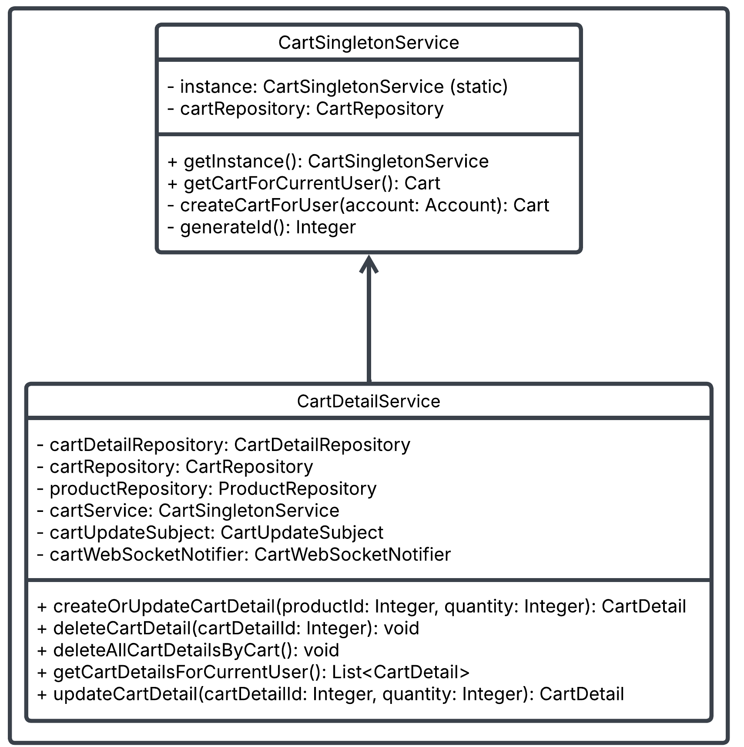
2.1 Singleton pattern
22

Slide 23
2.1 Singleton pattern
CartSingletonService (Singleton Class):
Lớp triển khai mẫu thiết kế Singleton, cung cấp một instance duy nhất để quản lý giỏ hàng của người dùng trong toàn bộ ứng dụng.
Đảm bảo không tạo trùng giỏ hàng qua private static CartSingletonService instance và phương thức getInstance() để truy cập toàn cục.
Cung cấp phương thức getInstance() để lấy instance duy nhất và getCartForCurrentUser() để lấy giỏ hàng hiện tại.
CartDetailService (Client) :
Là Client sử dụng Singleton để thao tác với giỏ hàng.
Truy cập singleton object (CartSingletonService) thông qua getInstance() hoặc dependency injection (@Autowired).
Ví dụ: CartDetailService gọi cartService.getCartForCurrentUser() để lấy giỏ hàng.
23

Slide 24
2.1 Singleton pattern
Mối quan hệ giữa CartSingletonService và CartDetailService là Association (Liên kết), trong đó CartDetailService sử dụng CartSingletonService để truy xuất giỏ hàng của người dùng qua phương thức getCartForCurrentUser(). CartDetailService không sở hữu hay kiểm soát vòng đời của CartSingletonService, mà chỉ tham chiếu đến nó khi cần thao tác với giỏ hàng. CartSingletonService được quản lý bởi Spring Framework qua Dependency Injection (@Autowired), đảm bảo chỉ có một thể hiện duy nhất của giỏ hàng cho mỗi người dùng trong suốt phiên làm việc. Mối quan hệ này mang tính tạm thời, giúp duy trì sự tách biệt giữa các lớp và dễ dàng mở rộng hệ thống.
24

Slide 25
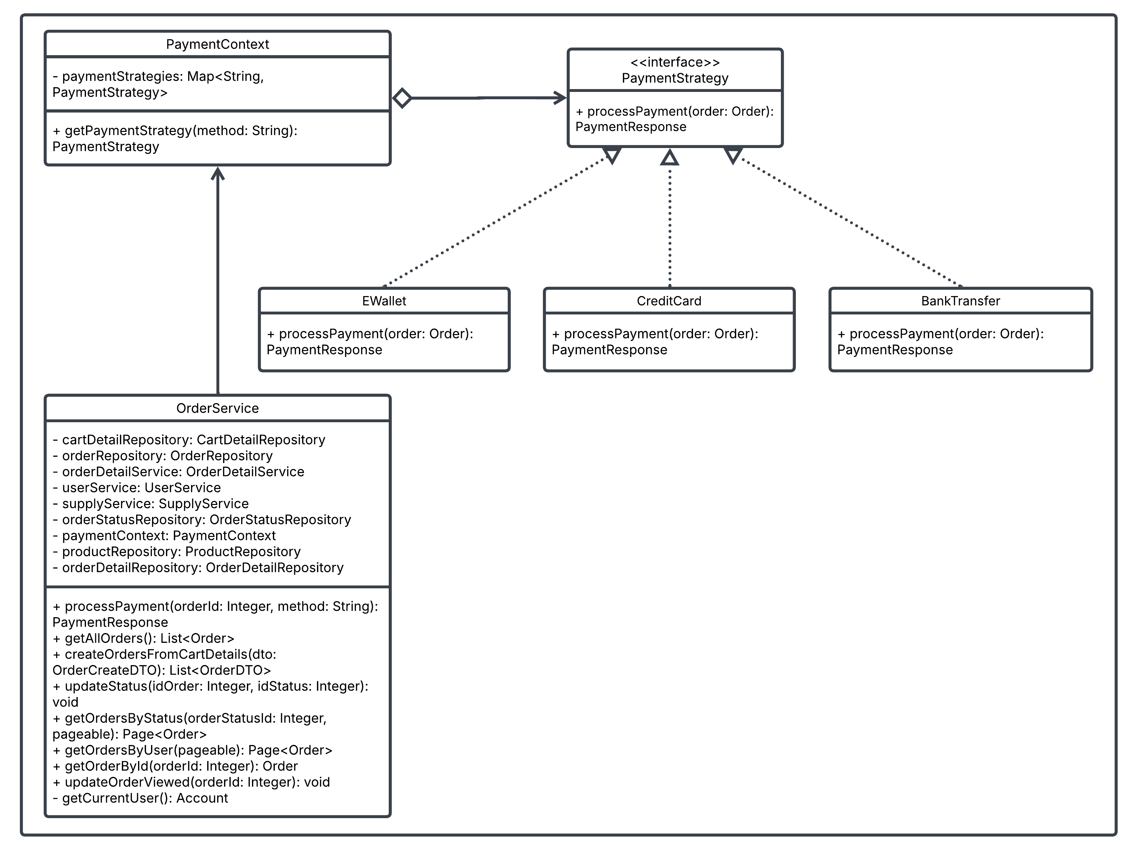
2.2 Strategy pattern
25

Slide 26
2.2 Strategy pattern
PaymentContext (Context): Quản lý và lựa chọn chiến lược thanh toán, sử dụng các chiến lược thanh toán (PaymentStrategy) để thực hiện thanh toán mà không cần biết loại thanh toán cụ thể (như BankTransfer, CreditCard, v.v.).
PaymentStrategy (Strategy Interface): Interface định nghĩa phương thức processPayment(Order): PaymentResponse, giúp các chiến lược thanh toán có thể thay đổi linh hoạt tại runtime.
BankTransfer, CreditCard, EWallet (Concrete Strategies): Các lớp cụ thể triển khai PaymentStrategy và thực hiện các thuật toán thanh toán khác nhau:
BankTransfer: Thanh toán qua chuyển khoản ngân hàng.
CreditCard: Thanh toán qua thẻ tín dụng.
EWallet: Thanh toán qua ví điện tử.
OrderService (Client - Controller): Chịu trách nhiệm chọn và tạo chiến lược thanh toán dựa trên phương thức thanh toán, sau đó truyền chiến lược vào PaymentContext để thực thi thanh toán.
26

Slide 27
2.2 Strategy pattern
Mối quan hệ giữa các lớp:
OrderService và PaymentContext: Association – OrderService sử dụng PaymentContext để lấy chiến lược thanh toán phù hợp dựa trên phương thức thanh toán người dùng yêu cầu, nhưng không sở hữu PaymentContext.
PaymentContext và PaymentStrategy là mối quan hệ Aggregation vì PaymentContext chứa các PaymentStrategy nhưng không sở hữu chúng. PaymentContext sử dụng một Map để lưu trữ các chiến lược thanh toán mà không tạo ra hay hủy bỏ các đối tượng PaymentStrategy.
EWallet, BankTransfer, CreditCard và PaymentStrategy: Realization – EWallet, BankTransfer, CreditCard thực hiện các phương thức được định nghĩa trong PaymentStrategy.
27

Slide 28
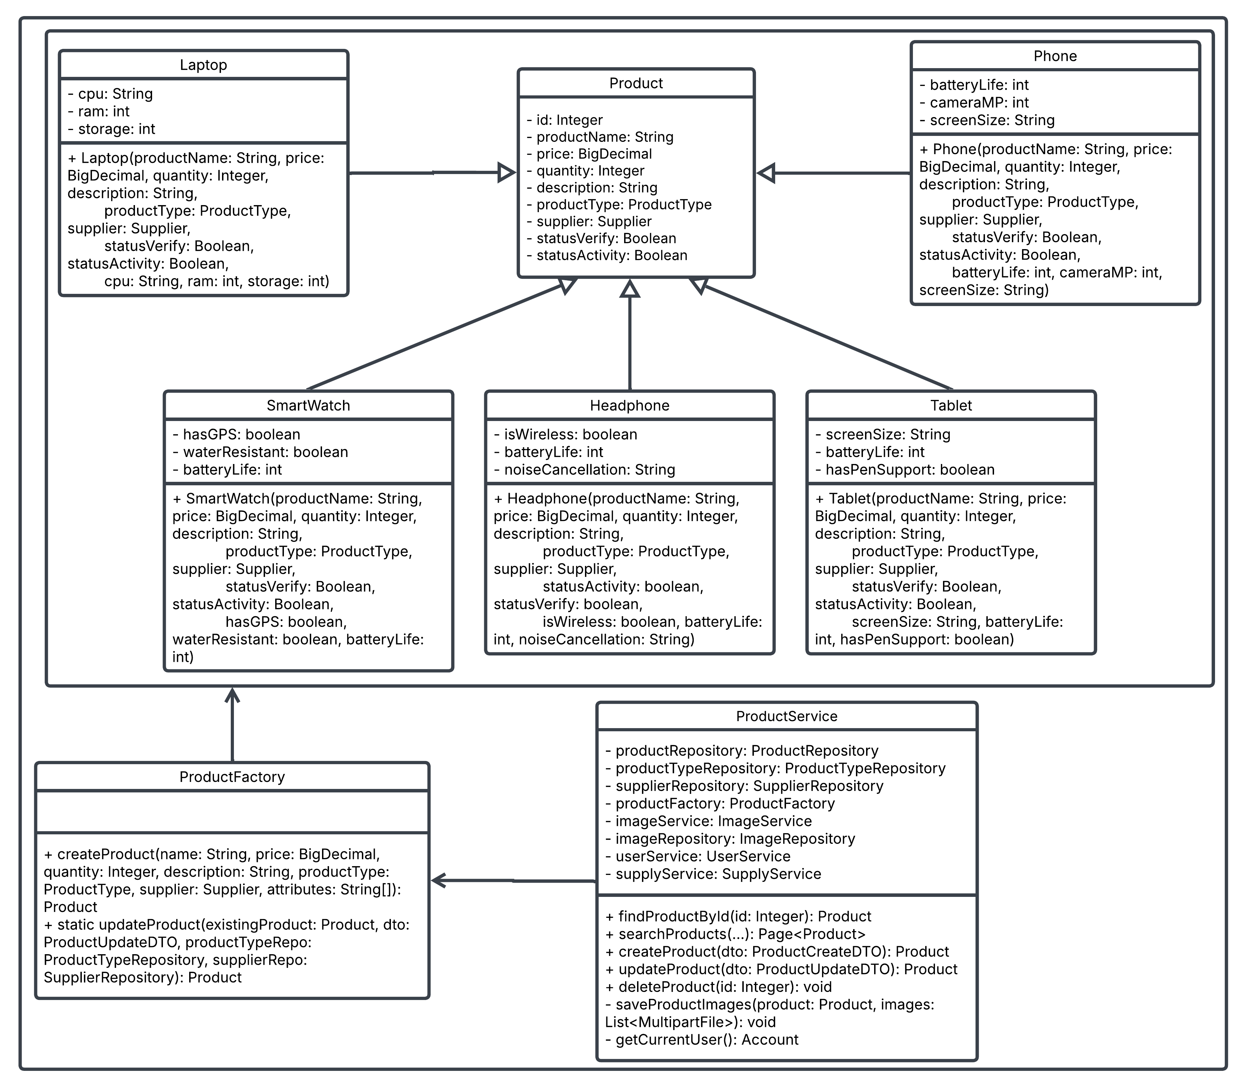
2.3 Factory pattern
28

Slide 29
2.3 Factory pattern
ProductService (Client):
Sử dụng ProductFactory để tạo hoặc cập nhật sản phẩm.
Giao tiếp với factory thông qua lớp trừu tượng ProductFactory mà không cần biết chi tiết về cách tạo sản phẩm cụ thể.
Ví dụ: Gọi factory.createProduct(...) để tạo sản phẩm mà không cần biết loại sản phẩm cụ thể.
ProductFactory (Factory Class):
Lớp trừu tượng hoặc interface cung cấp phương thức createProduct() để tạo sản phẩm.
Giúp ProductService tạo sản phẩm mà không phụ thuộc vào triển khai cụ thể của factory.
29

Slide 30
2.3 Factory pattern
LaptopFactory, PhoneFactory, TabletFactory, HeadphoneFactory, SmartwatchFactory (Concrete Products):
Các lớp cụ thể kế thừa từ Product và thực thi chi tiết cho từng loại sản phẩm như Laptop, Phone, Tablet, Headphone, Smartwatch.
Client (ProductService):
Chịu trách nhiệm chọn và tạo factory object dựa trên ProductType và gọi phương thức createProduct() để tạo sản phẩm mà không cần biết cách tạo ra sản phẩm.
30

Slide 31
2.3 Factory pattern
Mối quan hệ giữa các lớp:
Product và các lớp con (Laptop, Phone, Headphone, …): Inheritance (Kế thừa) – Các lớp con kế thừa từ Product để thực thi các chi tiết cụ thể cho từng loại sản phẩm.
ProductService và ProductFactory: Association – ProductService sử dụng ProductFactory để tạo các đối tượng Product, tham chiếu đến ProductFactory để gọi phương thức createProduct(), nhưng không sở hữu hay quản lý ProductFactory.
ProductFactory và các Concrete Products: Association – ProductFactory tạo ra các đối tượng cụ thể (Laptop, Phone, Headphone) khi được yêu cầu, nhưng không sở hữu các đối tượng đó.
31

Slide 32
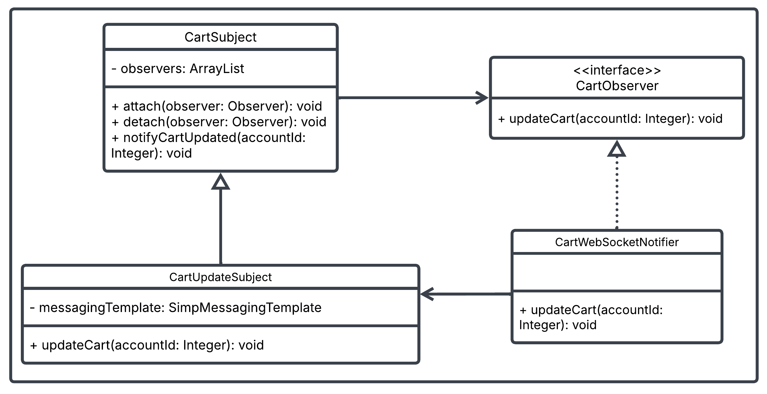
2.4 Observer pattern
32

Slide 33
2.4 Observer pattern
CartSubject (Subject): Đối tượng được theo dõi, duy trì danh sách các Observer và thông báo khi trạng thái thay đổi.
CartObserver (Observer): Giao diện hoặc lớp trừu tượng định nghĩa phương thức mà các Observer cụ thể triển khai để nhận thông báo.
CartUpdateSubject (ConcreteSubject): Lớp cụ thể kế thừa hoặc triển khai Subject, chứa logic quản lý trạng thái và thông báo.
CartWebSocketNotifier (ConcreteObserver): Lớp cụ thể triển khai giao diện Observer, định nghĩa hành động khi nhận thông báo.
33

Slide 34
2.4 Observer pattern
Mối quan hệ giữa các lớp:
CartSubject và CartObserver: Association – CartSubject giữ danh sách các CartObserver và gửi thông báo khi có sự thay đổi, nhưng không sở hữu các observer.
CartSubject và CartUpdateSubject: Inheritance (Kế thừa) – CartUpdateSubject kế thừa từ CartSubject và mở rộng chức năng bằng phương thức notifyCartUpdated() để gửi thông báo giỏ hàng đã thay đổi.
CartUpdateSubject và CartWebSocketNotifier: Association – CartUpdateSubject có một hoặc nhiều CartObserver, trong đó CartWebSocketNotifier là một observer, nhận và xử lý thông báo khi giỏ hàng thay đổi.
34

Slide 35
03
Hiện thực mẫu
35

Slide 36
3.1 Singleton pattern
Mô tả luồng hoạt động (phía server):
Khi người dùng thực hiện các thao tác với giỏ hàng như thêm sản phẩm, cập nhật số lượng, xóa sản phẩm… từ bất kỳ vị trí nào trong hệ thống: Các thành phần sẽ gọi cartService.getCartForCurrentUser().
Phương thức này kiểm tra xem đã tồn tại giỏ hàng cho người dùng chưa: Nếu chưa có, CartSingletonService sẽ khởi tạo giỏ hàng mới và lưu vào cơ sở dữ liệu. Nếu đã tồn tại, nó sẽ trả về giỏ hàng hiện tại.
Mọi thao tác (add, update, remove) sẽ đều tác động lên cùng một thể hiện Cart duy nhất.
Hoạt động từ phía người dùng:
Người dùng đăng nhập, duyệt sản phẩm và thêm sản phẩm vào giỏ hàng từ nhiều trang khác nhau: trang chi tiết, popup khuyến mãi, trang thanh toán…
Nhờ Singleton, toàn bộ sản phẩm được gom lại trong một giỏ hàng duy nhất.
Khi chuyển sang thanh toán, hệ thống hiển thị đúng nội dung người dùng đã chọn từ trước.
36

Slide 37
3.2 Strategy pattern
Mô tả luồng hoạt động (phía code/server):
Khi người dùng chọn một phương thức thanh toán và gửi yêu cầu thanh toán, Controller gọi đến PaymentContext.getPaymentStrategy(method) để lấy chiến lược phù hợp.
Chiến lược tương ứng (Concrete Strategy) được chọn sẽ xử lý thanh toán bằng cách cài đặt cụ thể cho processPayment(order). Gồm: cập nhật trạng thái đơn hàng → gán phương thức thanh toán → trả về PaymentResponse.
Mỗi Strategy sẽ cập nhật trạng thái đơn hàng, phương thức thanh toán, và trả về PaymentResponse.
Hoạt động từ phía người dùng:
Người dùng đặt hàng và chuyển sang bước thanh toán.
Họ chọn “Chuyển khoản ngân hàng” và nhấn “Xác nhận”.
Hệ thống xử lý theo chiến lược BankTransfer: cập nhật đơn hàng là đã thanh toán, gửi thông báo thành công.
Nếu chọn phương thức khác như “Ví điện tử”, hệ thống chỉ cần thay thế bằng strategy tương ứng mà không đổi logic chính.
37

Slide 38
3.3 Factory pattern
Mô tả luồng hoạt động (phía code/server):
Khi Client (thường là Controller hoặc Service) gửi yêu cầu tạo sản phẩm, Controller nhận yêu cầu và chuyển đến ProductService.
ProductService gọi ProductFactory.createProduct(...), truyền vào các thuộc tính cần thiết và tên loại sản phẩm.
Factory kiểm tra productTypeName và tạo instance tương ứng (new Laptop(...), new Phone(...)...).
Instance được trả về và lưu vào database thông qua ProductRepository.
Hoạt động từ phía người dùng:
Admin truy cập trang quản lý sản phẩm.
Chọn loại sản phẩm (ví dụ: Laptop) và nhập các thông tin chi tiết (RAM, CPU, bộ nhớ...).
Nhấn nút “Lưu”.
Hệ thống backend sử dụng ProductFactory để tạo đúng class Laptop.
Sản phẩm được lưu trữ, hiển thị đúng thông tin trên hệ thống.
Nếu sau này thêm loại sản phẩm mới (ví dụ: Camera), chỉ cần tạo subclass mới và mở rộng trong ProductFactory mà không cần sửa các phần khác trong hệ thống.
38

Slide 39
3.4 Observer pattern
Trong hệ thống, Observer Pattern được sử dụng để theo dõi và phản hồi các thay đổi trong giỏ hàng (cart) của người dùng. Mô hình gồm hai phần chính:
CartSubject (Subject): quản lý danh sách các CartObserver – những thành phần muốn được thông báo khi giỏ hàng thay đổi.
CartObserver (Observer): định nghĩa giao diện chung để các lớp lắng nghe và xử lý khi có sự thay đổi.
Luồng hoạt động trên phía code (server):
Khi có sự kiện thay đổi giỏ hàng (thêm, xóa sản phẩm…), đối tượng CartSubject sẽ gọi notifyCartUpdated(accountId).
Phương thức này lần lượt gọi updateCart(accountId) trên tất cả các observer đã đăng ký.
Một trong các observer là CartWebSocketNotifier – nơi xử lý việc gửi thông báo qua WebSocket đến client.
Ngoài ra, lớp CartUpdateSubject là một subclass của CartSubject, có thể dùng thêm SimpMessagingTemplate để gửi thông báo đến từng WebSocket topic cụ thể (theo accountId).
Kết quả: bất kỳ client nào đã đăng ký theo dõi /topic/cart/{accountId} đều sẽ nhận được thông báo "Cart updated" ngay khi có thay đổi.
39

Slide 40
3.4 Observer pattern
Hoạt động từ phía người dùng:
Người dùng đăng nhập và mở giao diện giỏ hàng (Cart page).
Khi người dùng thêm sản phẩm vào giỏ hàng hoặc một người khác (Admin, thiết bị khác) cập nhật giỏ hàng của họ: Trên server: hệ thống gọi notifyCartUpdated(accountId). Server gửi thông báo WebSocket tới topic /topic/cart/{accountId}.
Ở phía client (trình duyệt), nếu người dùng đang kết nối WebSocket: Họ sẽ nhận được thông báo real-time mà không cần tải lại trang. Giao diện có thể hiển thị pop-up, badge số lượng cập nhật, hoặc tự động đồng bộ giỏ hàng.
40

Slide 41
04
Xử lý dữ liệu
41

Slide 42
4.1 Repository pattern
Repository Pattern là mẫu thiết kế thuộc nhóm Architectural Patterns, giúp tách biệt logic nghiệp vụ khỏi logic truy cập dữ liệu. Repository cung cấp giao diện thống nhất (như save(), findById(), delete()) để thao tác với dữ liệu, bất kể nguồn dữ liệu là cơ sở dữ liệu, file, hay API.
Lý do sử dụng:
Tách biệt logic: Logic nghiệp vụ không phụ thuộc vào cách lưu trữ dữ liệu, làm mã nguồn dễ bảo trì.
Chuẩn hóa giao diện: Cung cấp các phương thức chung để thao tác dữ liệu, giúp ứng dụng tương tác với dữ liệu nhất quán.
Dễ mở rộng: Khi thay đổi nguồn dữ liệu, chỉ cần triển khai repository mới mà không cần sửa đổi logic nghiệp vụ.
42

Slide 43
4.1 Repository pattern
Lợi ích:
Tính trừu tượng cao: Che giấu chi tiết triển khai lưu trữ dữ liệu, giúp giảm sự phụ thuộc vào công nghệ cụ thể.
Tái sử dụng mã: Phương thức truy vấn hoặc lưu trữ có thể được sử dụng nhiều nơi trong ứng dụng.
Dễ bảo trì và mở rộng: Thêm chức năng mới mà không thay đổi logic nghiệp vụ.
Tăng tính kiểm thử: Cho phép sử dụng mock object trong unit test mà không cần kết nối cơ sở dữ liệu thật.
Nhất quán: Đảm bảo mọi thao tác dữ liệu đều tuân theo giao diện chung, giảm sai sót.
Ví dụ: Ứng dụng quản lý hóa đơn sử dụng Repository Pattern để lưu trữ và truy xuất thông tin hóa đơn từ cơ sở dữ liệu.
43

Slide 44
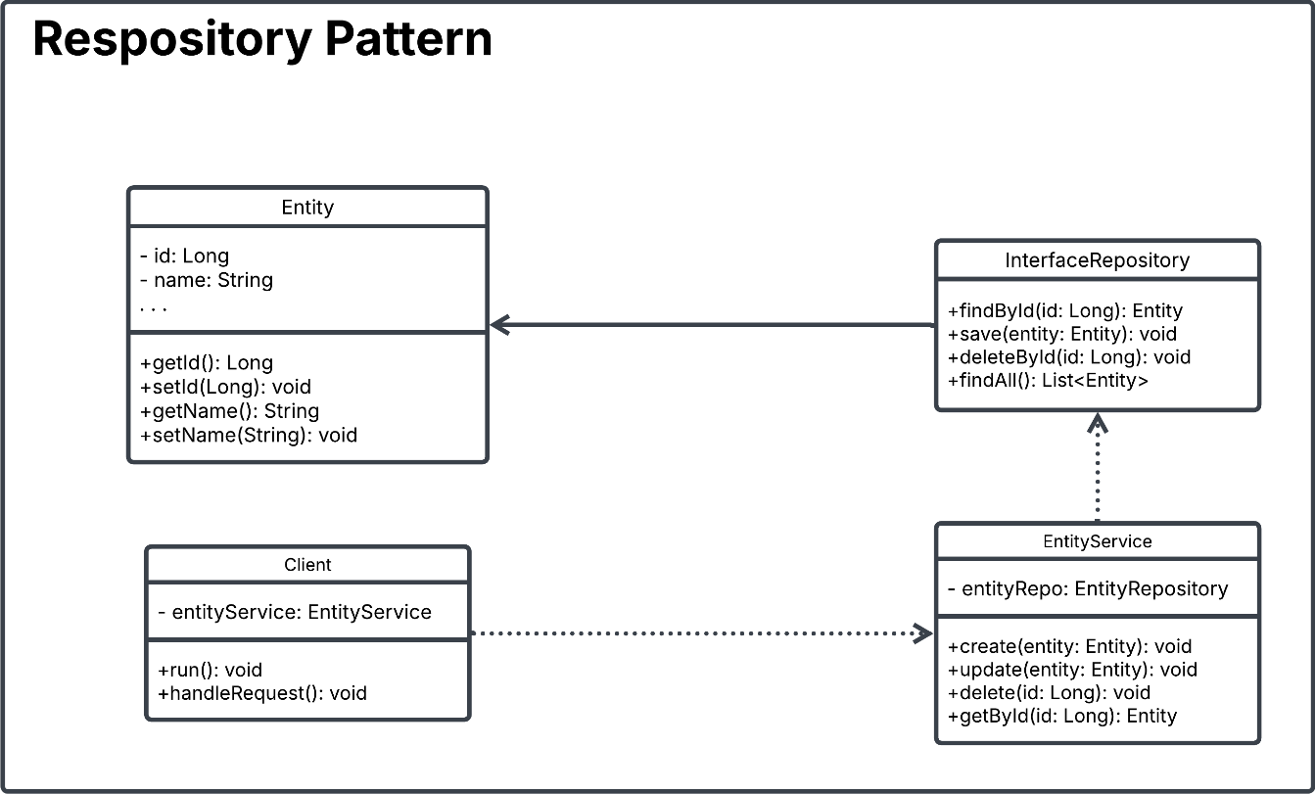
4.1 Repository pattern
Lược đồ class
44

Slide 45
4.1 Repository pattern
Entity (Model): Là lớp đại diện cho bản ghi trong cơ sở dữ liệu, chứa các thuộc tính tương ứng với cột trong bảng và các phương thức getter/setter. Entity chỉ là cấu trúc dữ liệu, không chứa logic nghiệp vụ.
InterfaceRepository: Định nghĩa các phương thức CRUD để thao tác với dữ liệu, cung cấp giao diện trừu tượng và che giấu chi tiết triển khai của nguồn dữ liệu, giúp logic nghiệp vụ không phụ thuộc vào cách dữ liệu được lưu trữ.
EntityService: Là Service Layer chứa logic nghiệp vụ của ứng dụng, thực hiện kiểm tra dữ liệu và các quy tắc kinh doanh. Nó gọi Repository để thao tác với dữ liệu mà không làm việc trực tiếp với cơ sở dữ liệu, tách biệt logic nghiệp vụ khỏi tầng dữ liệu.
Client: Là tầng giao tiếp với người dùng hoặc hệ thống bên ngoài, gửi yêu cầu đến Service Layer và nhận kết quả để hiển thị hoặc xử lý tiếp. Client chỉ làm việc với service, không biết đến repository hay cơ sở dữ liệu.
45

Slide 46
4.1 Repository pattern
Mối quan hệ giữa các lớp:
Entity và InterfaceRepository: Association – InterfaceRepository chứa các phương thức thao tác với Entity (như findById(), save(), delete()), nhưng không sở hữu Entity, chỉ thực hiện thao tác với chúng.
EntityService và InterfaceRepository: Dependency – EntityService phụ thuộc vào InterfaceRepository để thực hiện các thao tác CRUD với Entity, gọi các phương thức của InterfaceRepository để truy xuất dữ liệu.
Client (Controller) và EntityService: Dependency – Controller tiếp nhận và xử lý các yêu cầu HTTP, chỉ gọi EntityService để xử lý nghiệp vụ, không cần biết về cơ sở dữ liệu hay repository. EntityService cung cấp các phương thức phục vụ cho Controller.
46

Slide 47
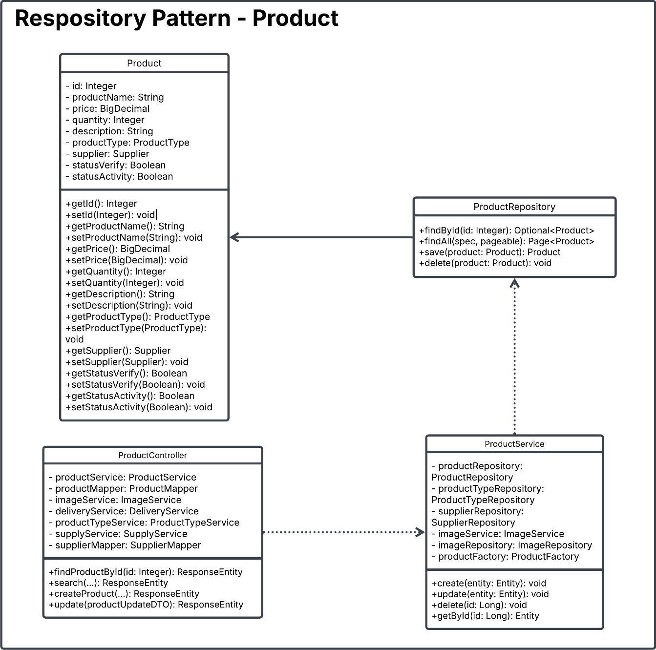
4.1 Repository pattern
47

Slide 48
4.1 Repository pattern
Lược đồ class mô tả thực thể Product trong hệ thống thương mại điện tử, với các thuộc tính như id, productName, price, quantity, description và mối quan hệ với các entity khác như ProductType và Supplier qua annotation @ManyToOne.
Lớp Product còn bao gồm các phương thức getter và setter để truy cập các thuộc tính. Đây là ví dụ minh họa cho cách áp dụng Repository Pattern, nơi Product là một thực thể mẫu, cùng với các entity khác như Cart, Order, Supply, User, Invoice, v.v., đều có lớp Entity riêng, Repository, Service và Controller để xử lý nghiệp vụ.
Hệ thống còn bao gồm các thực thể phụ trợ như ProductType, Review, Image, Delivery, Supplier, v.v., nhằm tổ chức dữ liệu và logic nghiệp vụ theo hướng module hóa, đảm bảo khả năng mở rộng và dễ bảo trì. Tất cả các thành phần này đều kết nối và tương tác qua Repository Pattern, đảm bảo tính tách biệt giữa các tầng và tính tái sử dụng.
48

Slide 49
4.1 Repository pattern
Hiện thực mẫu
Repository Pattern tách biệt logic truy cập dữ liệu khỏi logic nghiệp vụ, giúp tầng nghiệp vụ (service) không phụ thuộc vào cách dữ liệu được lưu trữ.
Luồng hoạt động trong hệ thống:
Người dùng gửi yêu cầu (ví dụ: xem sản phẩm, thêm đơn hàng...) qua giao diện người dùng (API từ trình duyệt hoặc mobile app).
Controller nhận yêu cầu và chuyển đến Service để xử lý nghiệp vụ.
Service thực hiện logic nghiệp vụ, khi cần truy cập cơ sở dữ liệu, gọi Repository (interface kế thừa từ JpaRepository hoặc CrudRepository).
Repository cung cấp các phương thức như findById(), save(), deleteById(), Spring Data tự động sinh phần cài đặt.
Kết quả từ Repository được trả về cho Service, sau đó là Controller, và cuối cùng là phản hồi cho người dùng.
49

Slide 50
4.1 Repository pattern
Hiện thực mẫu
Hoạt động từ phía người dùng:
Người dùng mở trang chi tiết sản phẩm với ID 101.
Trình duyệt gửi yêu cầu HTTP GET đến /api/products/101.
ProductController gọi ProductService.findProductById(101).
ProductService gọi ProductRepository.findById(101).
Repository truy vấn cơ sở dữ liệu và trả về đối tượng Product.
Dữ liệu sản phẩm được trả về dưới dạng JSON và hiển thị trên giao diện người dùng.
50

Slide 51
4.2 Strategy – Xuất data nhiều định dạng
Phân tích mẫu
Strategy Pattern là mẫu thiết kế thuộc nhóm Behavioral Patterns, được sử dụng để xử lý các thuật toán có thể hoán đổi lẫn nhau, như xuất hóa đơn dưới các định dạng khác nhau (CSV, JSON, PDF).
Lý do sử dụng: Strategy Pattern cho phép xử lý yêu cầu xuất hóa đơn với các định dạng khác nhau một cách linh hoạt tại thời điểm chạy, mà không làm thay đổi logic tổng thể. Mỗi định dạng xuất dữ liệu được đóng gói thành một lớp riêng biệt, dễ dàng thay đổi mà không ảnh hưởng đến hệ thống.
sửa mã trong controller hay service.
51

Slide 52
4.2 Strategy – Xuất data nhiều định dạng
Phân tích mẫu
Lợi ích:
Linh hoạt và mở rộng: Các định dạng xuất (CSV, JSON, PDF) được triển khai trong các lớp riêng và dễ dàng thêm định dạng mới mà không thay đổi logic hiện có.
Tuân thủ nguyên tắc Open/Closed: Hệ thống mở rộng nhưng không thay đổi mã cũ.
Tách biệt trách nhiệm: ExportContext lựa chọn chiến lược phù hợp, đảm bảo controller không cần biết chi tiết định dạng.
Ví dụ: Khi người dùng yêu cầu xuất hóa đơn dưới dạng PDF, ExportContext chọn PDFExport (lớp triển khai IExportStrategy). Việc thay đổi sang xuất CSV hoặc JSON chỉ cần thay đổi định dạng trong context mà không cần sửa mã trong controller hay service.
52

Slide 53
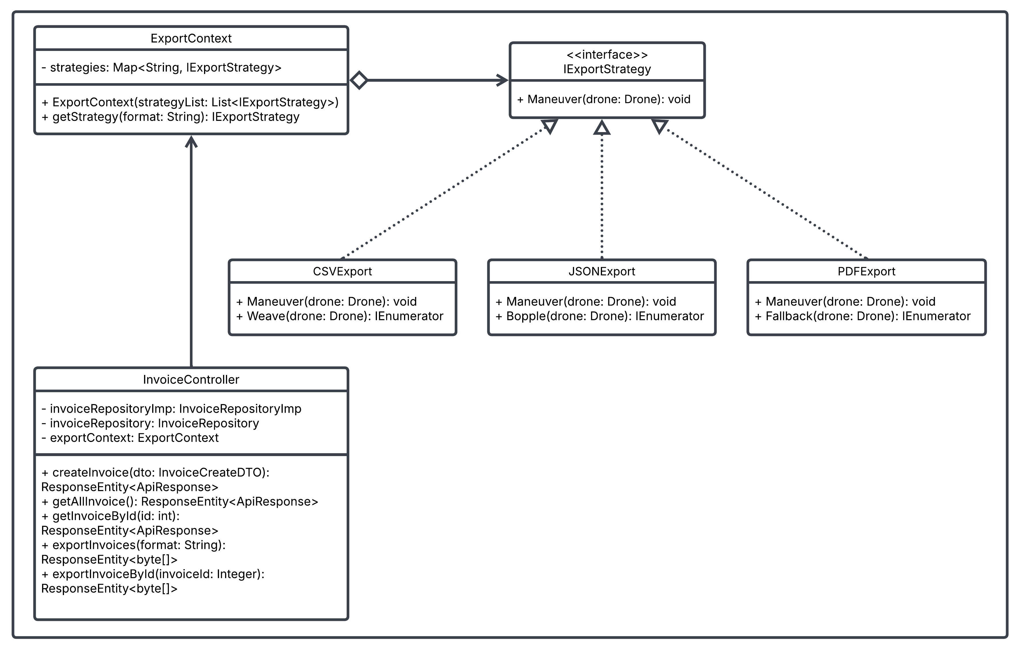
4.2 Strategy – Xuất data nhiều định dạng
Lược đồ class
53

Slide 54
4.2 Strategy – Xuất data nhiều định dạng
Lược đồ class
ExportContext (Context): Điều phối và cung cấp chiến lược phù hợp cho Client, quản lý danh sách các IExportStrategy và chọn chiến lược (Concrete Strategy) tương ứng với định dạng yêu cầu (CSV, JSON, PDF)
IExportStrategy (Strategy): Định nghĩa giao diện chung cho các cách xuất hóa đơn khác nhau, cho phép mở rộng thêm các định dạng xuất mà không thay đổi logic trong Client hoặc Context.
CSVExport, JSONExport, PDFExport (Concrete Strategy): Các lớp triển khai IExportStrategy, xử lý việc xuất hóa đơn ở các định dạng khác nhau.
InvoiceController (Client): Lớp tiếp nhận yêu cầu từ người dùng và gửi yêu cầu xuất hóa đơn với định dạng cụ thể (CSV, PDF, JSON...) thông qua ExportContext.
54

Slide 55
4.2 Strategy – Xuất data nhiều định dạng
Lược đồ class
ExportContext và IExportStrategy: Aggregation – ExportContext chứa danh sách các IExportStrategy (CSV, PDF, v.v.), sử dụng các chiến lược mà không quản lý vòng đời của chúng. Các chiến lược có thể được tạo và sử dụng độc lập.
CSVExport, PDFExport, JSONExport và IExportStrategy: Realization – Các lớp CSVExport, PDFExport, JSONExport triển khai các phương thức trong IExportStrategy và cung cấp hành vi cụ thể cho các phương thức như export(), getContentType(), và getFileName().
InvoiceController và ExportContext: Association. InvoiceController tham chiếu đến ExportContext để lấy chiến lược xuất, nhưng không sở hữu hoặc quản lý ExportContext.
55

Slide 56
4.2 Strategy – Xuất data nhiều định dạng
Hiện thực mẫu
Tính năng xuất hóa đơn được xây dựng dựa trên Strategy Pattern, cho phép hỗ trợ nhiều định dạng đầu ra như CSV, JSON, và PDF.
Luồng hoạt động:
Người dùng yêu cầu xuất hóa đơn theo định dạng (ví dụ: "pdf" hoặc "csv").
Controller tiếp nhận yêu cầu và gọi ExportContext.
ExportContext lựa chọn và trả về đối tượng IExportStrategy phù hợp (ví dụ: PDFExport, CSVExport, JSONExport) dựa trên định dạng đầu vào.
Phương thức export(List<Invoice>) của chiến lược được gọi để lấy dữ liệu hóa đơn, định dạng nội dung và trả về mảng byte[] để tải file.
Controller sử dụng thông tin từ chiến lược (MIME type, tên file) để trả về file cho client.
56

Slide 57
4.2 Strategy – Xuất data nhiều định dạng
Hiện thực mẫu
Hoạt động từ phía người dùng:
Người dùng truy cập trang quản lý hóa đơn và chọn định dạng (CSV, PDF, JSON).
Hệ thống gửi yêu cầu với tham số định dạng (ví dụ: ?format=pdf) đến server.
Sau vài giây, trình duyệt tự động tải về file (invoices.pdf, .csv, hoặc .json) chứa nội dung hóa đơn theo định dạng yêu cầu.
57

